Slide 1
Jesus – seine internationale Ausstrahlung
Matthäus-Evangelium 2,1-12
Reihe:
Die ersten Jahre im Leben von Jesus (3/4)

Slide 2
„Heute ist euch in der Stadt Davids ein Retter geboren worden; es ist Christus, der Herr.“
Lukas-Evangelium 2,11

Slide 3
„Denn Gott hat der Welt seine Liebe dadurch gezeigt, dass er seinen einzigen Sohn für sie hergab, damit jeder, der an ihn glaubt, das ewige Leben hat und nicht verloren geht.“
Johannes-Evangelium 3,16

Slide 5
I. Eine Delegation aus fernem Land

Slide 6
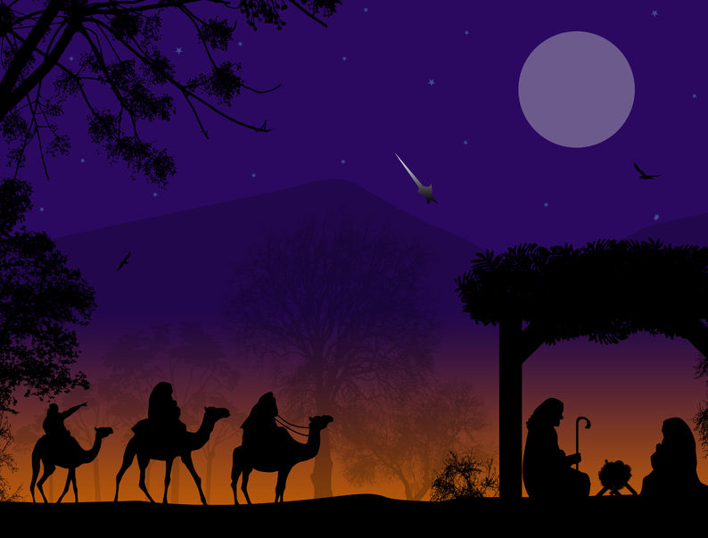
König Herodes regierte von 37 – 4 v.Chr.

Slide 7
„Der Palast war voll der schlimmsten Gräueltaten; jeder erdichtete im Sinne seiner Feindschaft und seines Hasses die entsprechenden Verleumdungen, und viele missbrauchten die Mordgier des Königs gegen ihre Gegner. Die Lüge fand sofort Glauben, und die Strafen waren noch schneller als die Verleumdungen. So wurde einer, der eben noch Ankläger war, zum Angeklagten, und man führte ihn mit dem von ihm Beschuldigten ab. Des Königs Verbitterung stieg so weit, dass er nicht einmal einen Unverdächtigen freundlich ansah und auch seinen Freunden äusserst schroff begegnete.“
Josephus: bell.I.493-494

Slide 8
„Wo ist der König der Juden, der kürzlich geboren wurde? Wir haben seinen Stern aufgehen sehen und sind gekommen, um ihm Ehre zu erweisen.“
Matthäus-Evangelium 2,2

Slide 9
„Die Sonne wird sich verfinstern, und der Mond wird nicht mehr scheinen. Die Sterne werden vom Himmel fallen, und die Kräfte des Himmels werden aus dem Gleichgewicht geraten.“
Matthäus-Evangelium 24,29

Slide 10
„Dann wird das Zeichen des Menschensohnes (Jesus) am Himmel erscheinen, und alle Völker der Erde werden jammern und klagen; sie werden den Menschensohn mit grosser Macht und Herrlichkeit auf den Wolken des Himmels kommen sehen.“
Matthäus-Evangelium 24,30

Slide 11
„Als König Herodes das hörte, erschrak er und mit ihm ganz Jerusalem.“
Matthäus-Evangelium 2,3

Slide 12
„Herodes rief alle führenden Priester und alle Schriftgelehrten des jüdischen Volkes zusammen und erkundigte sich bei ihnen, wo der Messias geboren werden sollte.“
Matthäus-Evangelium 2,4

Slide 13
„In Betlehem in Judäa“
Matthäus-Evangelium 2,5

Slide 14
„Es ist so in der Schrift durch den Propheten vorausgesagt.“
Matthäus-Evangelium 2,5

Slide 15
„Du, Betlehem im Land Juda, du bist keineswegs die unbedeutendste unter den Städten Judas; denn aus dir wird ein Fürst hervorgehen, der mein Volk Israel führen wird wie ein Hirte seine Herde.“
Matthäus-Evangelium 2,6

Slide 16
„Er rief die Weisen heimlich zu sich und liess sich von ihnen den genauen Zeitpunkt angeben, an dem der Stern zum ersten Mal erschienen war.“
Matthäus-Evangelium 2,7

Slide 17
Daraufhin schickte er die Weisen nach Betlehem. „Geht und erkundigt euch genau nach dem Kind“, sagte er, „und gebt mir Bescheid, sobald ihr es gefunden habt. Dann kann auch ich hingehen und ihm Ehre erweisen.“
Matthäus-Evangelium 2,8

Slide 18
„Gott kam zu seinem Volk, aber sein Volk wollte nichts von ihm wissen.“
Johannes-Evangelium 1,11

Slide 19
II. Der König für alle Menschen

Slide 20
„Der Stern, den sie hatten aufgehen sehen, zog vor ihnen her, bis er schliesslich über dem Ort stehen blieb, wo das Kind war.“
Matthäus-Evangelium 2,9

Slide 21
„Als sie den Stern sahen, waren sie überglücklich.“
Matthäus-Evangelium 2,10

Slide 22
„Sie warfen sich vor Jesus nieder und erwiesen ihm Ehre.“
Matthäus-Evangelium 2,11

Slide 23
„Sie holten die Schätze hervor, die sie mitgebracht hatten, und gaben sie ihm: Gold, Weihrauch und Myrrhe.“
Matthäus-Evangelium 2,11

Slide 24
„Karawanen von hoch beladenen Kamelen kommen aus Midian und Efa. Die Leute aus Saba kommen mit Gold und Weihrauch und rühmen meine mächtigen Taten.“
Jesaja 60,6

Slide 25
„In einem Traum erhielten sie daraufhin die Weisung, nicht zu Herodes zurückzukehren. Deshalb reisten sie auf einem anderen Weg wieder in ihr Land.“
Matthäus-Evangelium 2,12

Slide 26
Schlussgedanke

Slide 27
Ich sah eine riesige Menschenmenge aus allen Stämmen und Völkern, Menschen aller Sprachen und Kulturen; es waren so viele, dass niemand sie zählen konnte. In weisse Gewänder gehüllt, standen sie vor dem Thron und vor dem Lamm, hielten Palmzweige in den Händen und riefen mit lauter Stimme: „Die Rettung kommt von unserem Gott, der auf dem Thron sitzt, und von dem Lamm!“
Offenbarung 7,9-10

Slide 28
„Ehre und Herrlichkeit sei Gott in der Höhe, und Frieden auf der Erde bei den Menschen, auf denen sein Wohlgefallen ruht.“
Lukas-Evangelium 2,14

